Slide 1
SISTEMAS DE LOCALIZAÇÃO: EXPLORANDO A IPS - BEACONS
Aluno: Djonathan Krause
Orientador: Dalton Solano dos Reis

Slide 2
Roteiro
Contextualização;
Fundamentação teórica;
Trabalhos correlatos;
Descrição da pesquisa;
Resultados;
Extensões;
Conclusões;
Demonstração.
Notes:
Colocar um sumário da apresentação Tempo estimado – 1 minuto

Slide 3
Introdução
Localização indoor;
Falta de precisão do GPS em ambientes internos;
Utilização de beacons.
Notes:
Contextualizar o trabalho – Como ele surgiu? Por que é importante?
Tempo estimado – 2 minutos

Slide 4
Objetivos
Objetivo geral: desenvolver uma aplicação para fazer testes de localização em ambientes internos.
Objetivos específicos:
permitir localizar o usuário em um ambiente interno;
utilizar beacons bluetooth como ferramenta;
analisar a precisão da posição obtida.
Notes:
Objetivo geral e específicos – cuidado para as letras não ficarem pequenas. Tamanho mínimo recomendado: 18
Tempo estimado – 1 minuto

Slide 5
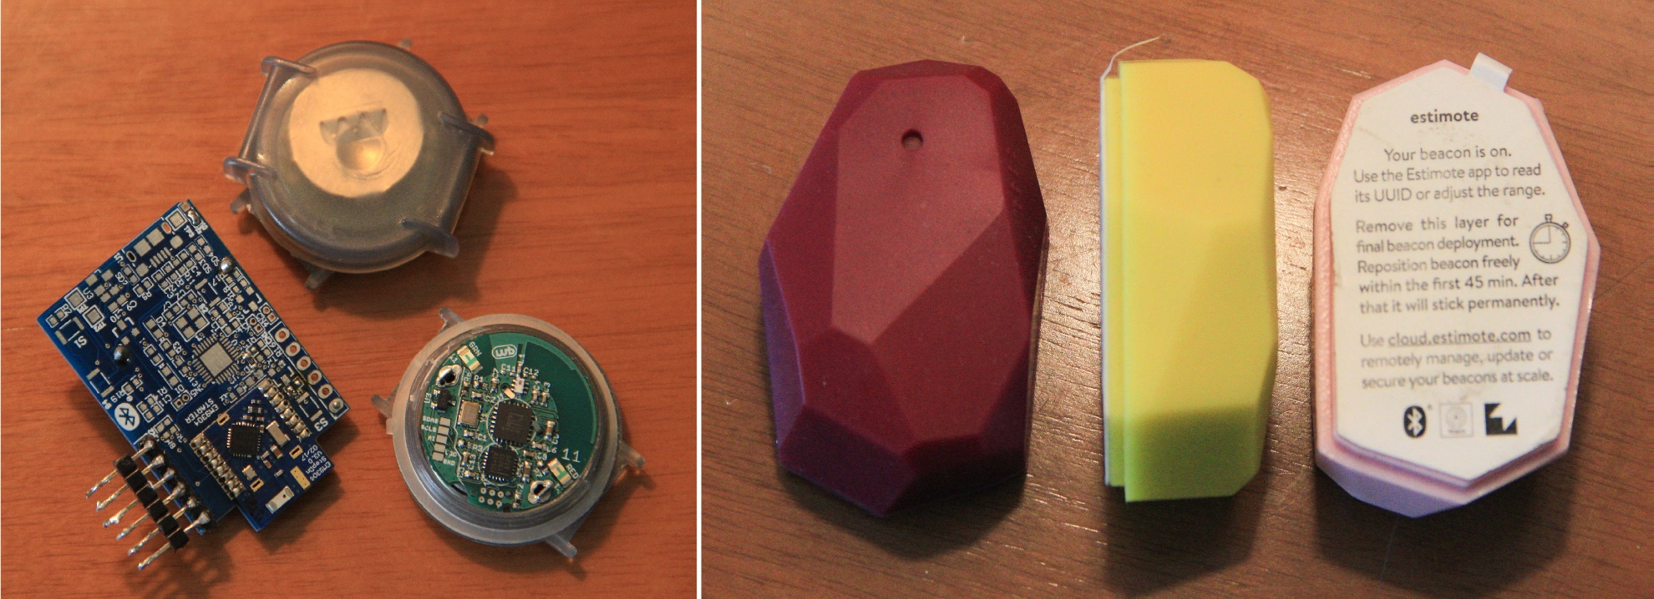
Fundamentação Teórica
BEACONS são transmissores que usam BLE para emitir sinais que podem ser “ouvidos” por dispositivos compatíveis
Notes:
BLE – Bluetooth Low Energy
Guilherme Oliveira

Slide 6
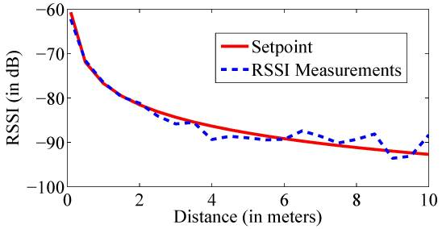
RSSI é uma métrica da qualidade do sinal de rádio emitido por um dispositivo
Notes:
A relação entre distância e valor do RSSI não é linear

Slide 7
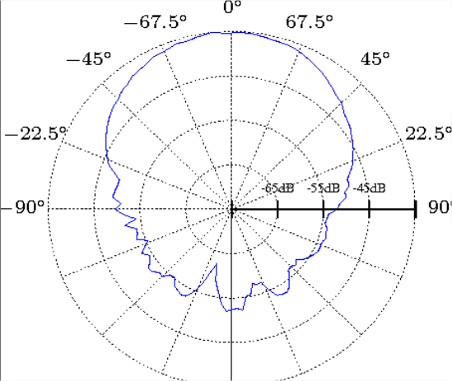
Dispositivos BLE costumam utilizar antenas não isotrópicas
Notes:
Antenas não isotrópicas são as que não transmitem ondas de rádio igualmente em todas as direções do espaço

Slide 8
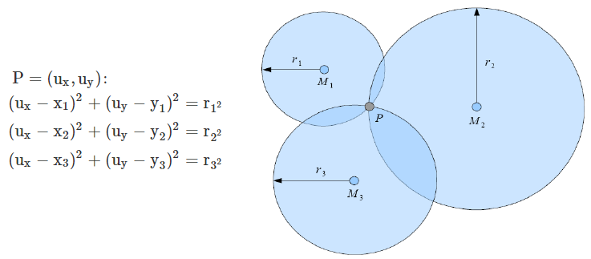
TRILATERAÇÃO é um algoritmo que pode ser utilizado para encontrar a localização de um vértice baseando-se em outros vértices conhecidos

Slide 9
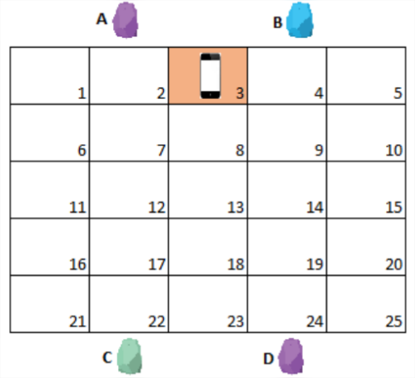
Técnica Fingerprint
Notes:
Primeira etapa: calibração, medir o RSSI em cada subárea. Segunda etapa: utilização, comparar o sinal recebido com a base de dados e estimar qual a subárea atual.
Precisão: 2 metros.

Slide 10
Trabalhos Correlatos
Aplicativo Tô Aqui. Rocha (2015)
FURB-MOBILE. Rocha (2016)
Características/Trabalhos | Tô Aqui. Rocha (2015) | FURB-MOBILE. Rocha (2016) | IPS. Krause (2018)
Utiliza beacons | Sim | Não | Sim
Permite navegação por rotas | Sim | Sim | Não
Permite localização indoor | Sim | Sim | Sim
Notes:
Diego Rocha 2015 Tô Aqui Marcus Rocha 2016 FURB-MOBILE

Slide 11
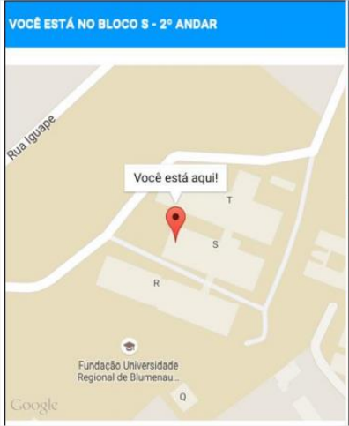
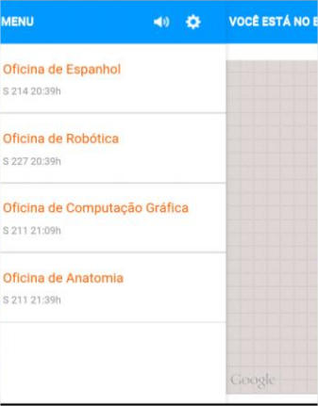
Rocha (2015) – Tô Aqui
Notes:
Utilizou beacons
Permite visualizar eventos próximos
Permite visualizar posição atual
Integração com o google maps

Slide 12
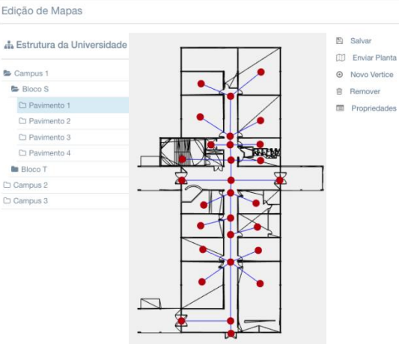
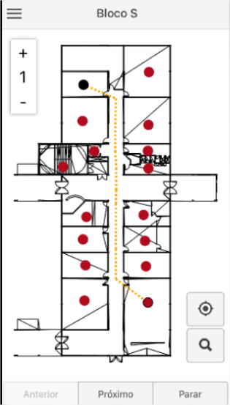
Trabalhos Correlatos Rocha (2016) – FURB-MOBILE

Slide 13
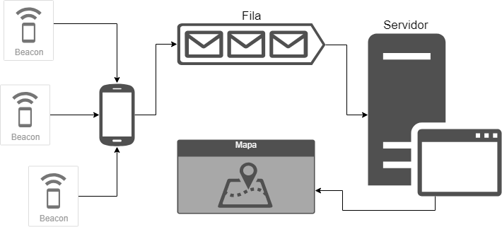
Arquitetura
Notes:
Apresentar os principais diagramas desenvolvidos na especificação e que permitem compreender os elementos essenciais do trabalho
Tempo estimado – 8 minutos

Slide 14
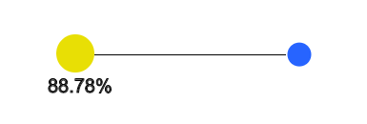
Plataformas de Testes: Distância em porcentagem

Slide 15
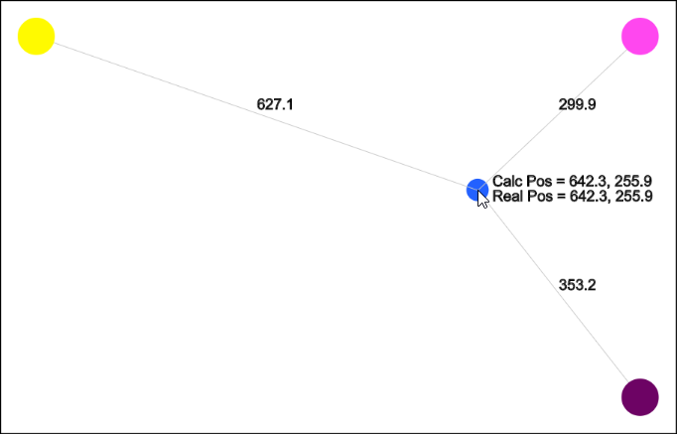

Plataformas de Testes: Trilateração

Slide 16
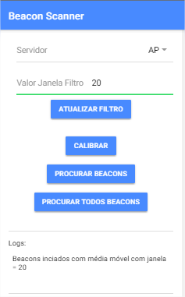
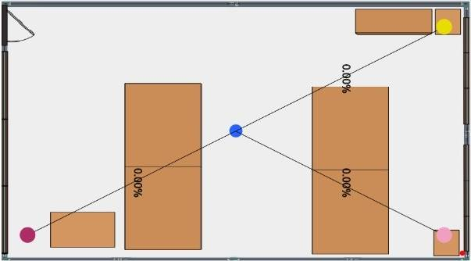
Aplicativo e Mapa
Notes:
(Apresentar algumas (poucas) telas do software – quando houver. Lembre-se que você irá apresentar o software em funcionamento)
(Tempo estimado – 1 minuto)

Slide 17
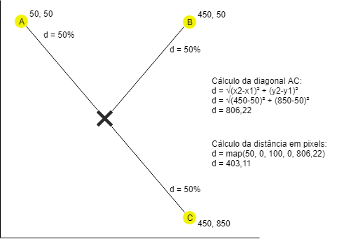
Normalização de dados

Slide 18
Resultados e Discussões
Abordagem Fingerprint
Abordagem com Grafos
Abordagem com Trilateração

Slide 19
Abordagem Fingerprint
Notes:
1 – Subdivisão de areas. Trabalho muito manual.
2 – Valor rssi cadastrado pode ser incorreto
Fábio Perez e Hugo.

Slide 20
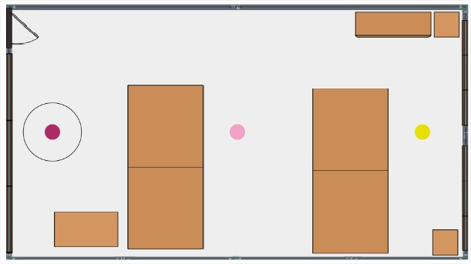
Abordagem com Grafos

Slide 21
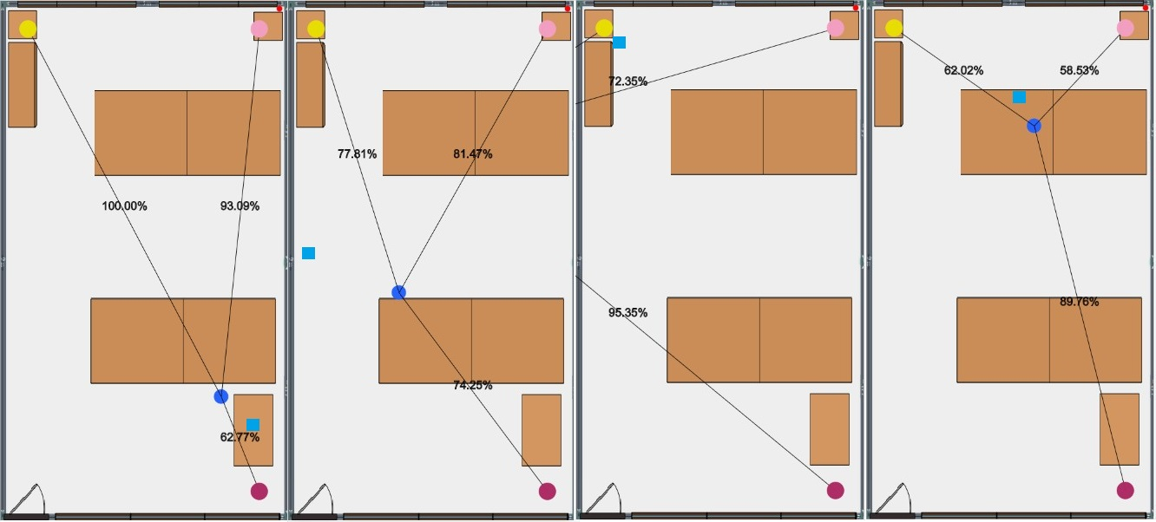
Abordagem com Trilateração

Slide 22
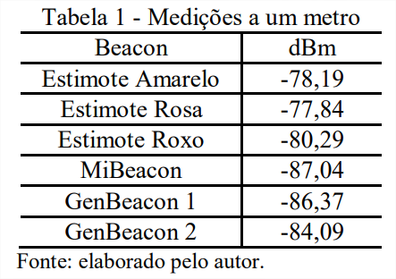
Dados Coletados: TX Power
Notes:
- TX Power muda pra cada beacon

Slide 23
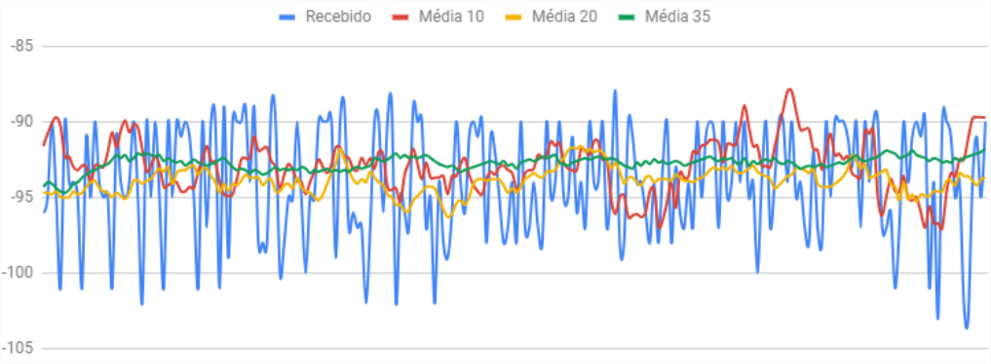
Dados Coletados: Ocilação de Sinal

Slide 24
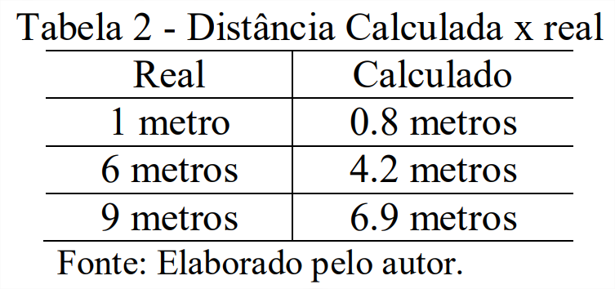

Dados Coletados: Sinal x Metros

Slide 25
Propostas de Extensão
Aprimorar a estimação de distância entre o emissor e o receptor do sinal;
Melhor estabilização do RSSI;
Utilização da abordagem com grafos.

Slide 26
Conclusões e Sugestões
Não foi possível utilizar a trilateração para derminar a localização precisa do usuário;
Para extensão, focar principalmente na abordagem com grafos;
Determinar a proximação é melhor do que a distância.

Slide 27
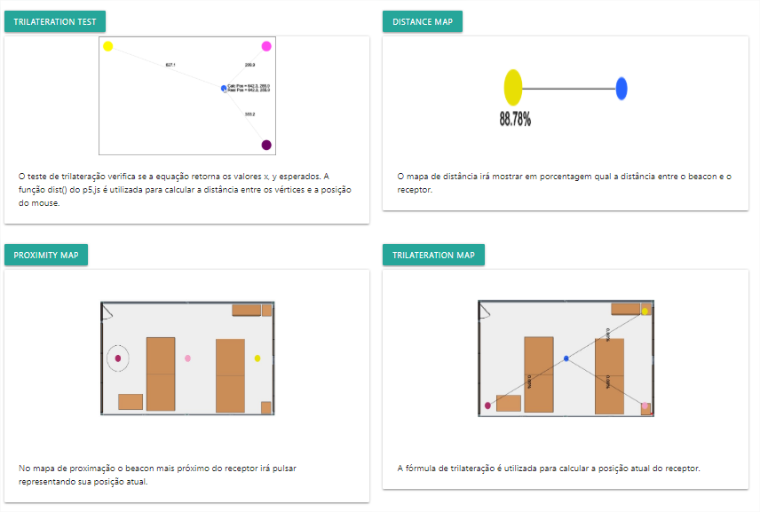
Demonstração

Slide 29
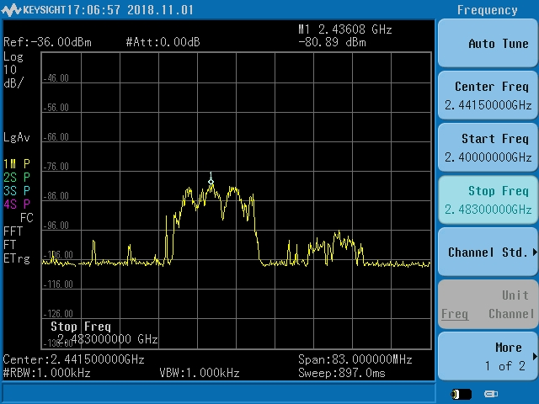
Notes:
Hugo ALMANGUER

Slide 30
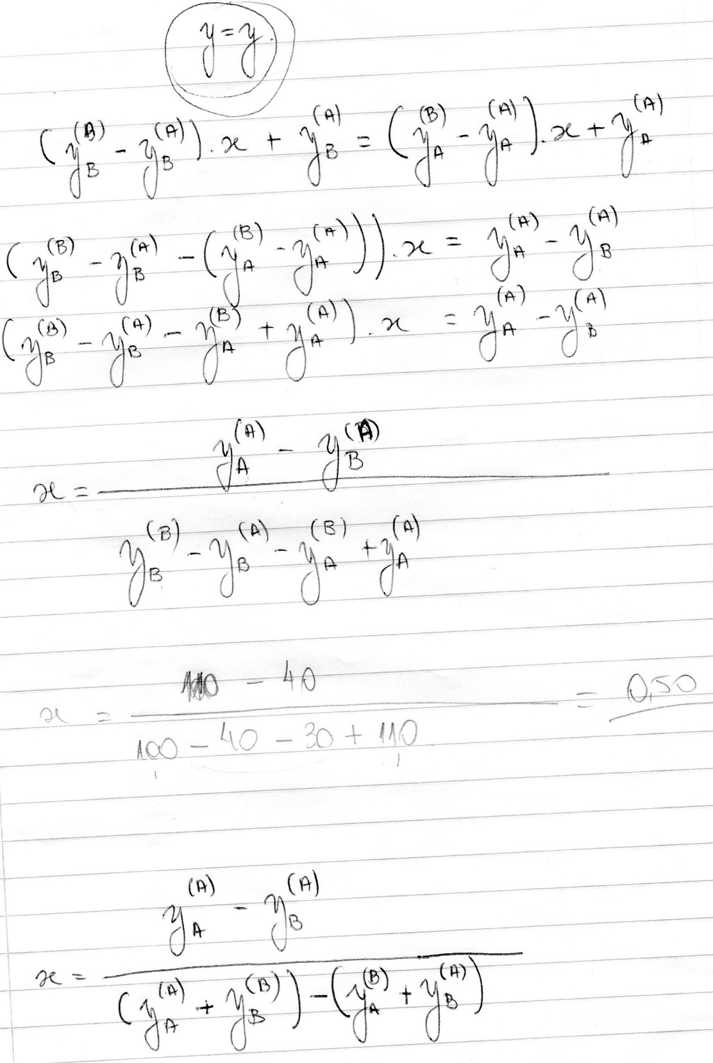
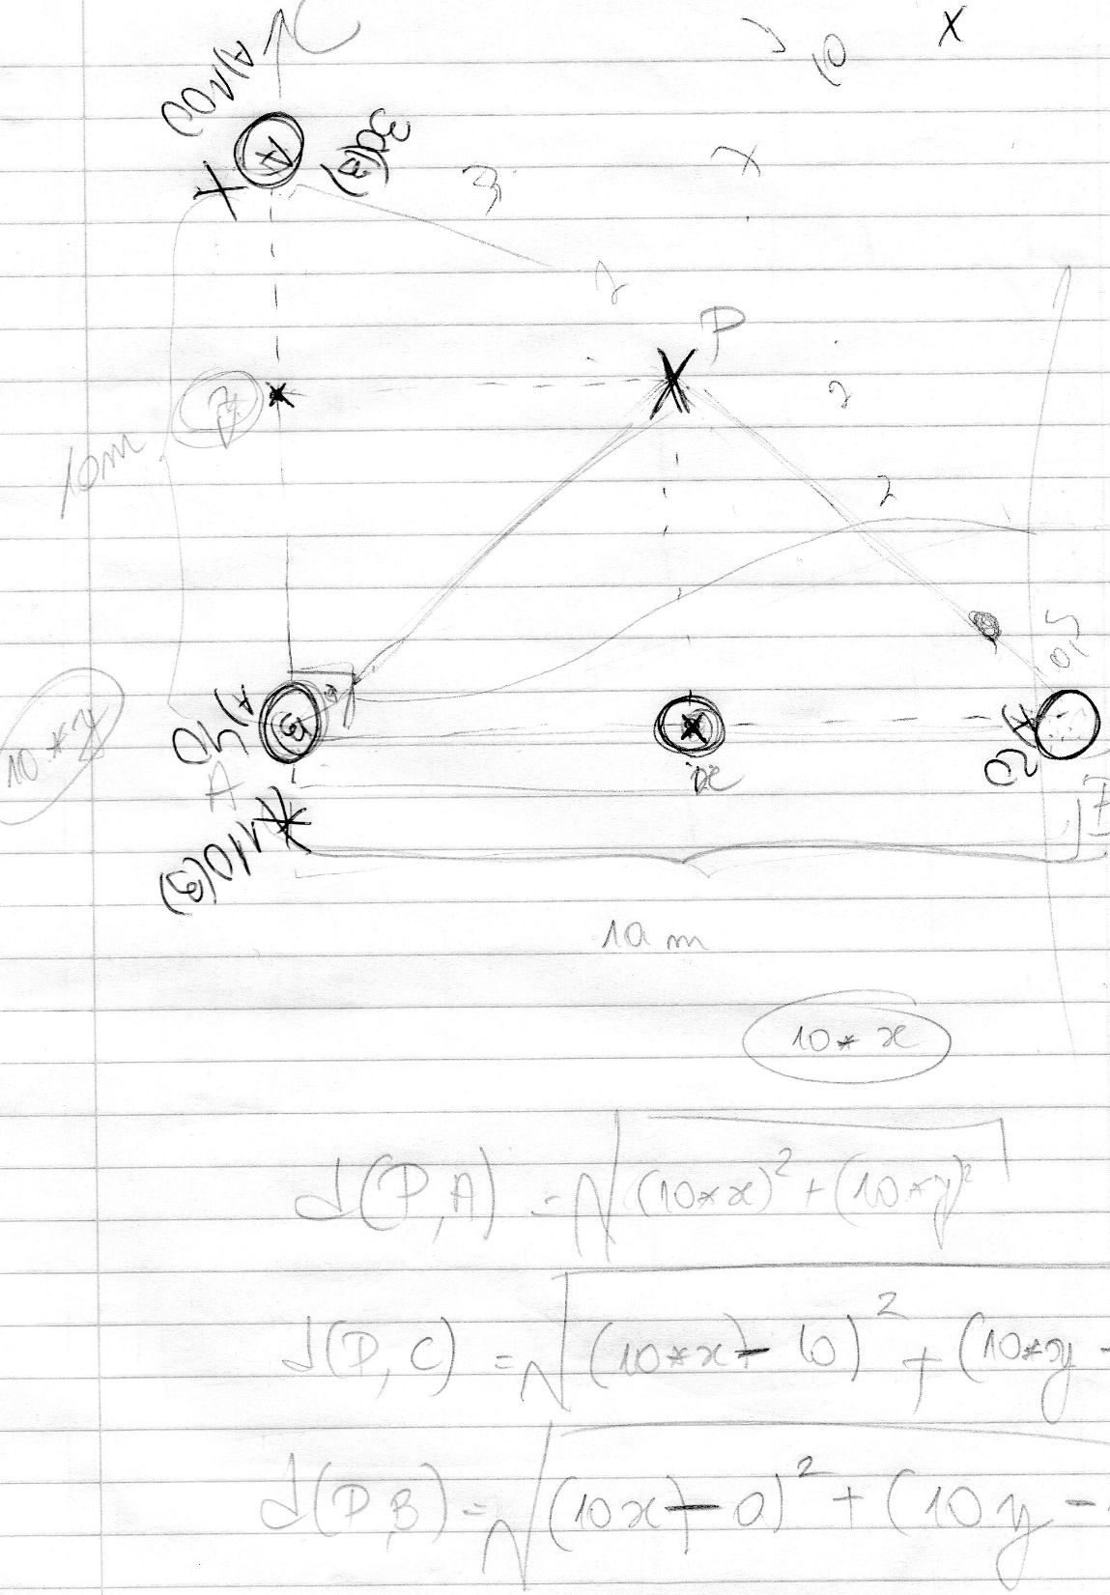
Notes:
Moacir Rodrigues

Slide 31
